Slide 1
Презентация к уроку
«Открытие новых знаний»
по технологии
для 2 класса

Slide 2
Тема урока: «Какова роль цвета в композиции?»
Учебник Плешаков А.А. Учебник
Окружающий мир, 2 класс, 1 часть. 2023 год издания. УМК «Школа России»
E_A_Lutseva_T_P_Zueva_Technology_2_klass.pdf

Slide 3
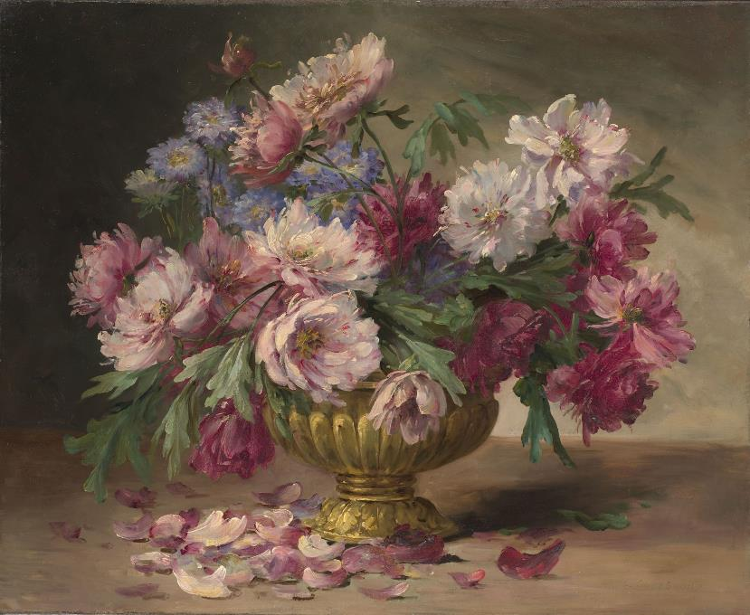
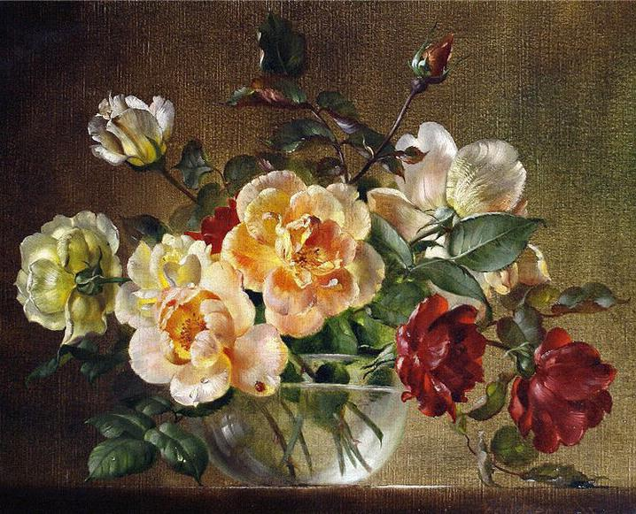
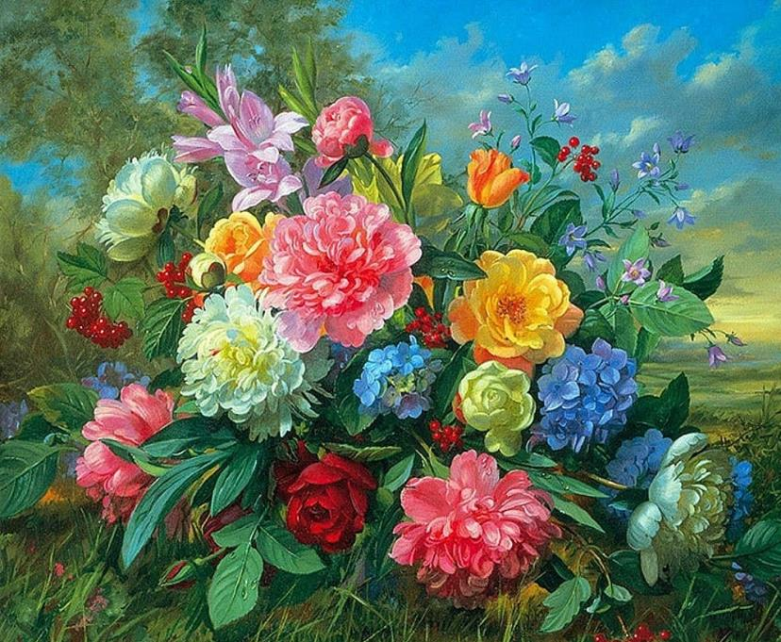
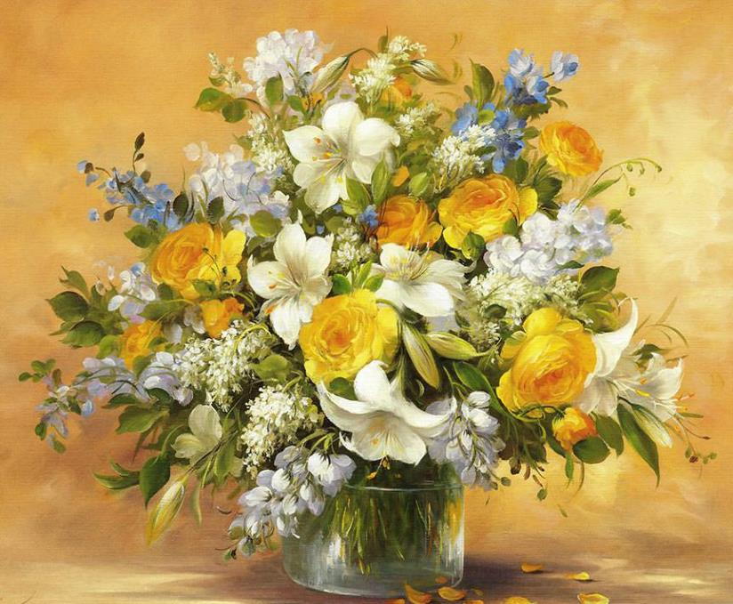
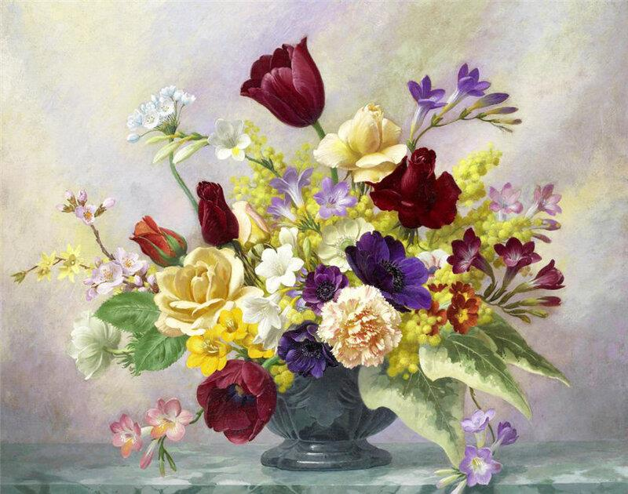
Рассмотрите репродукции картин.
Что на них изображено?
Какие сочетания цветов использовали художники? Какое настроение вызывает у вас каждая картина?

Slide 4

Рассмотрите цветовой круг.
В центре круга находятся три основных цвета.
При их смешивании можно получить другие цвета

Slide 5

Чтобы сделать композицию яркой, нужно выбирать противоположные цвета.
Найдите на цветовом круге пары контрастных цветов

Slide 6
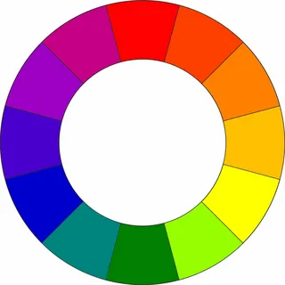
Спокойное настроение композиции придают сочетания цветов, близко расположенных друг
к другу в цветовом круге

Slide 7
Цветовой круг можно разделить
на
теплые и холодные цвета
теплые цвета
холодные цвета

Slide 8
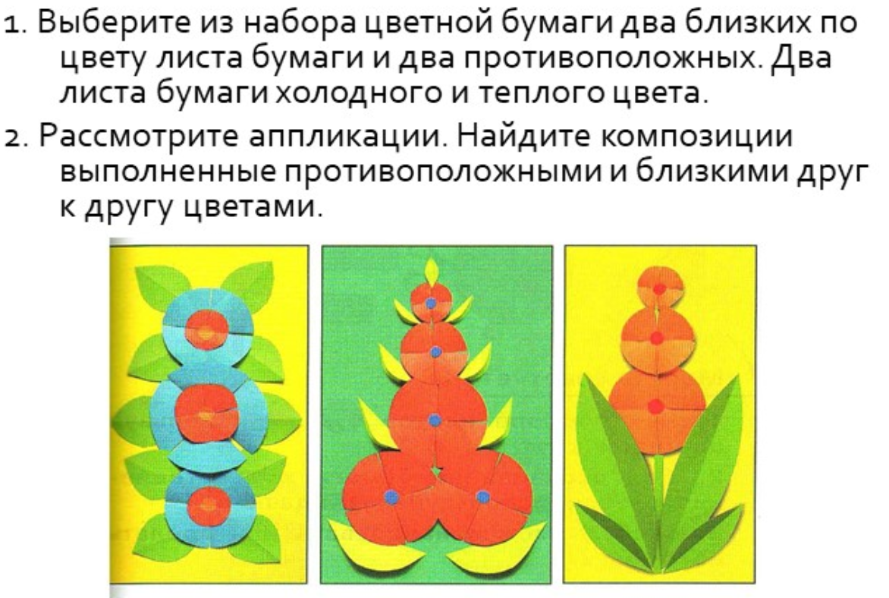

Slide 9
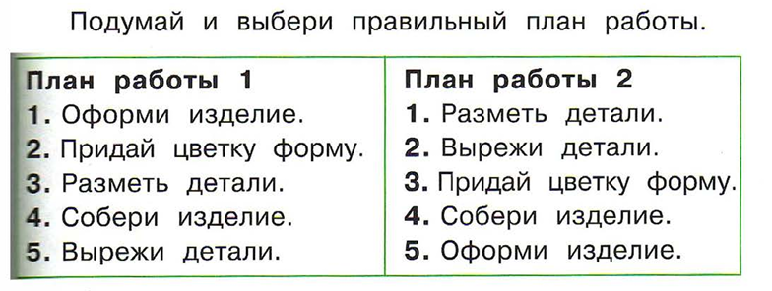


Slide 10
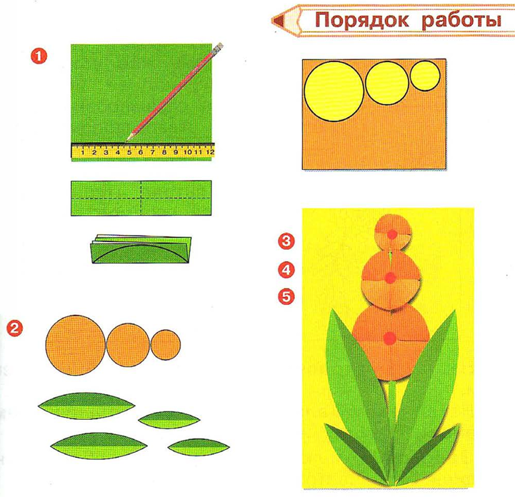

Slide 11


